Slide 1
ФИНАЛЬНАЯ ЗАЩИТА · ХАКАТОН 4
АБИС
Автоматизированная библиотечно-информационная система
Учёт каталога, выдач и просрочек учебной библиотеки
Релиз v2.2-lite · готов к защите
РТУ МИРЭА · Дисциплина «Основы проектной деятельности» · Кейс 8
Команда: Кирбитов А.Е. · Рабаданов А.С. · Гуков Я.Р. · Коптилин И.Р.

Slide 2
01
Путь команды
От стартовой идеи до релиза за 14 недель
CP1 · Хакатон 1
Discovery & Vision
✓ Защищён
Этап I
Карточка, устав, домен, персонажи, MoSCoW
CP2 · Хакатон 2
Requirements & Design
✓ Защищён
Этап II
Use Cases, USM, BPMN, ERD, wireframes, mock-демо
CP3 · Хакатон 3
Build & Integration
✓ Защищён
Этап III
Финальное ТЗ, рабочая сборка, CSV-обмен, pytest 17/17
CP4 · Хакатон 4
Final Defense
→ Сегодня
Этап IV
v2.2-lite + 35 MD + полное демо end-to-end
CP1 · CP2 · CP3 · CP4 — docs/90-checkpoints/
Слайд 2 / 21

Slide 3
02
Проблема и решение
Что мешало библиотеке и что мы сделали
Проблема
Решение АБИС
Excel-таблицы и ручной учёт
Веб-система + 1С через CSV-обмен
Невидимые просрочки — не понятно, кто превысил срок
Ручной двойной ввод между Excel и 1С (бухгалтерия)
Ошибки в датах и человеческий фактор
Невозможно быстро ответить «у кого книга X»
Нет дашборда KPI и сводных отчётов
Каталог разъезжается между копиями таблиц
Дашборд KPI с долей просрочек в реальном времени
Двусторонний CSV-обмен с 1С — двойной ввод закрыт
Валидация: BR-01..BR-06 защищают от ошибок ввода
Поиск/фильтр по любому полю каталога и журнала
9 экранов под все задачи библиотекаря
Аудит-журнал всех операций
DOC-DIS-001 · DOC-DIS-003 · Discovery
Слайд 3 / 21

Slide 4
03
Архитектура решения
Web + REST API + 1С через CSV · 3 контура
Frontend
(React 18)
Backend
(FastAPI)
1С:Предприятие
8.3 учебная
9 экранов · Tailwind · Vite
single-file dist (~200 KB)
REST + JSON + JWT
(контур A)
8 роутеров · JWT · 17 pytest
bcrypt · alembic
CSV (UTF-8 BOM)
(контур B)
Справочники + документы
+ регистр + отчёт СКД
SQLite — library.db
Интеграционные точки I-01…I-07
I-01
I-02
I-03
I-04
I-05
I-06
I-07
books.csv импорт
readers.csv импорт
loans.csv импорт
books экспорт
overdue экспорт
/1c/status
REST API ↔ Frontend
DOC-SPC-002 · DOC-SPC-003 · Архитектура и интеграции
Слайд 4 / 21

Slide 5
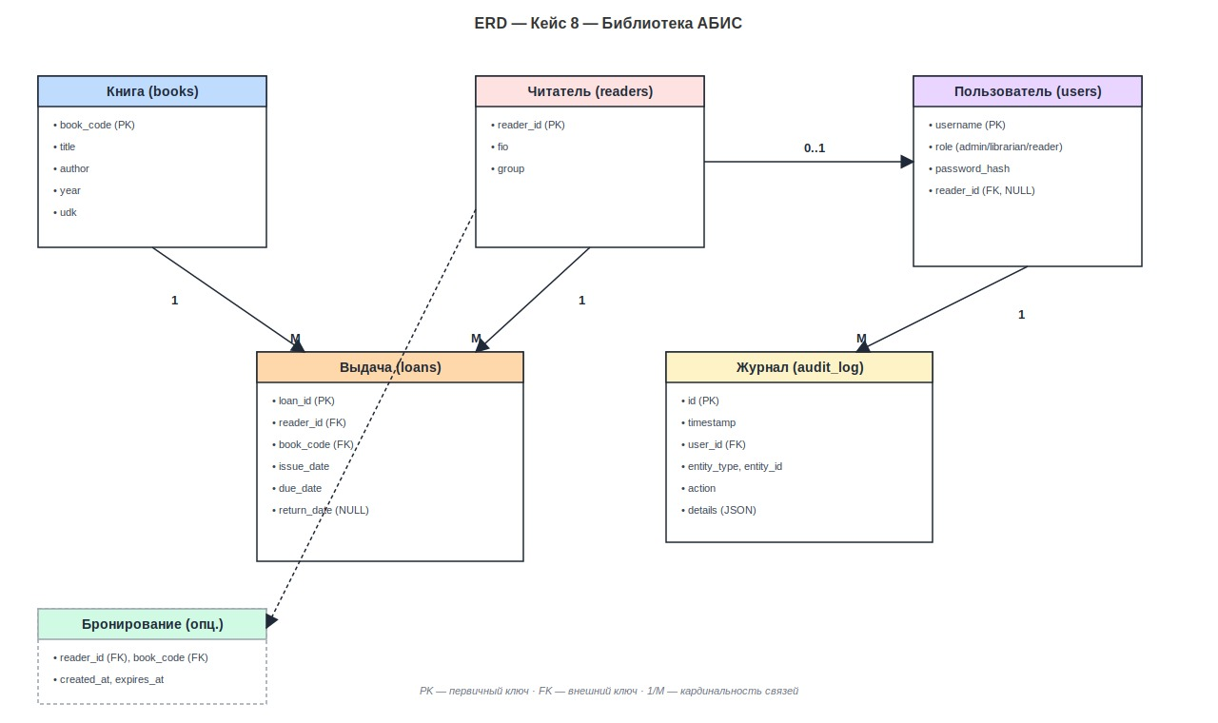
05
ERD — логическая модель данных
7 сущностей · 3НФ · DOC-DAT-001
DOC-DAT-001 · ERD · 7 сущностей
Слайд 05 / 21

Slide 6
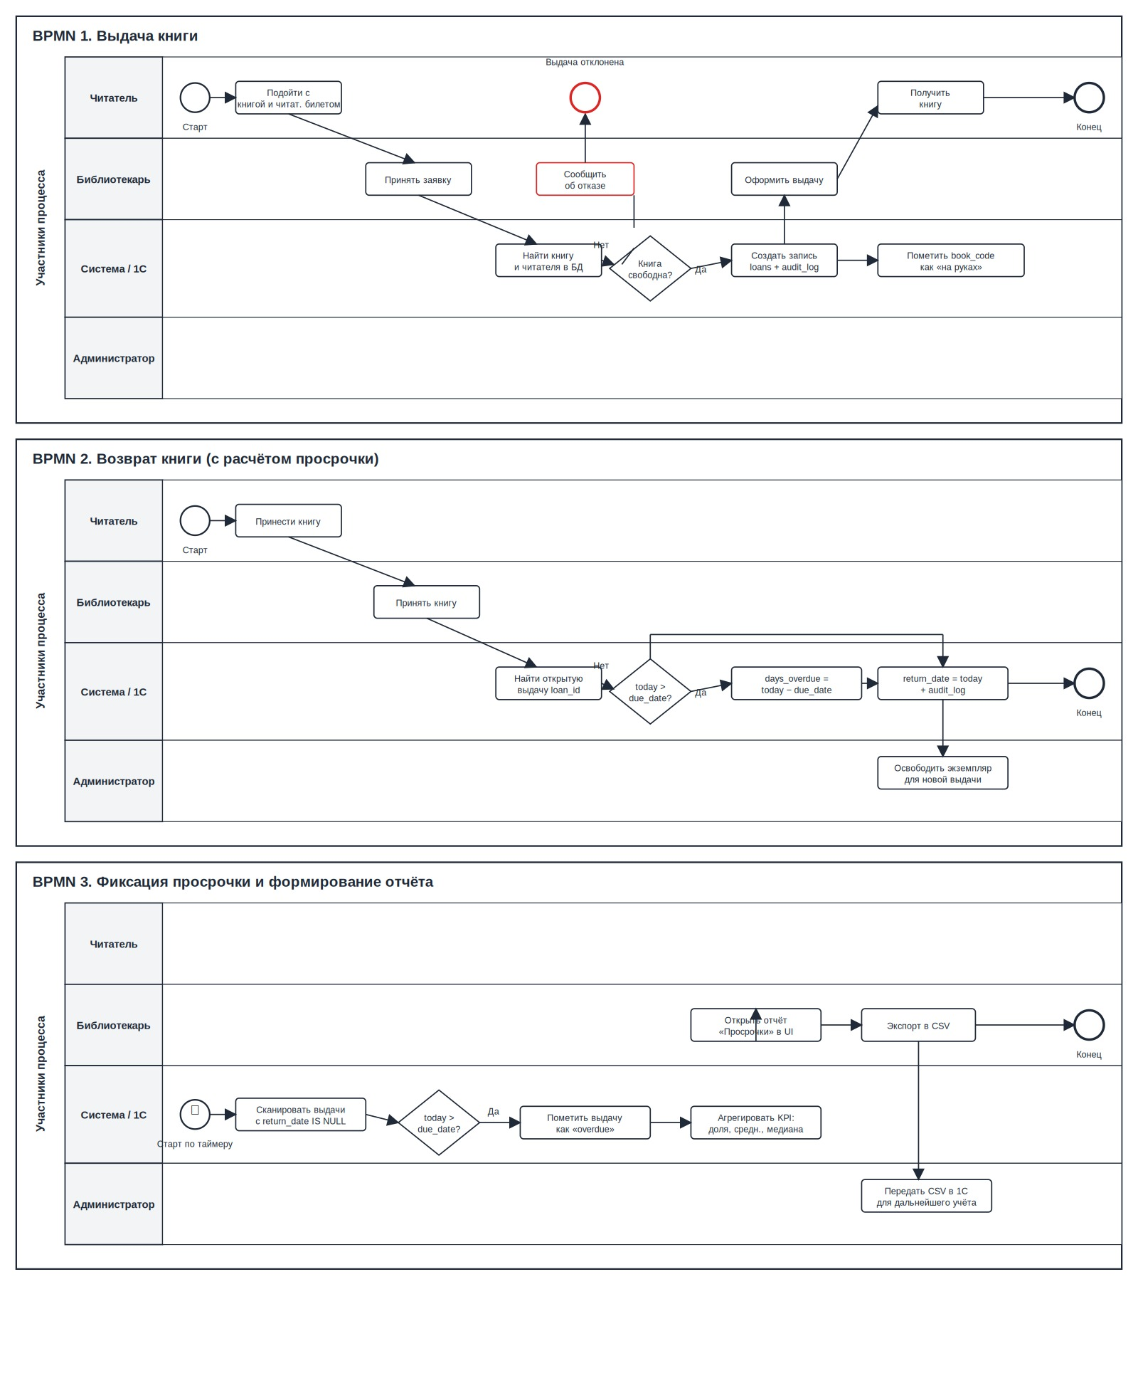
06
BPMN — выдача · возврат · просрочка
3 диаграммы · BR-01..BR-06 · DOC-ARC-001
DOC-ARC-001 · BPMN 2.0 · 4 swim lanes
Слайд 06 / 21

Slide 7
07
UML Class — связь компонентов
Доменные классы Backend + контексты Frontend · DOC-ARC-004
Backend (FastAPI / SQLAlchemy)
Frontend (React + TypeScript)
User
«context» AuthContext
username «PK», role: UserRole, password_hash, reader_id «FK»
user, token, role · login() · logout() · isAuthorized(role)
Reader
reader_id «PK», fio, group · borrows → Loan «1..*»
«HOC» RoleGuard
render(children, allowedRoles[]) · оборачивает Page
Book
book_code «PK», title, author, year, udk
«service» ApiClient
Loan
baseUrl, token · get / post / put / delete
loan_id «PK», reader_id «FK», book_code «FK», даты
+ is_active() + days_overdue()
«abstract» Page
AuditLog
9 страниц: Login, Home, Catalog, Readers, Loans,
Overdue, Integration, Profile, Settings
id «PK», user_id, entity_type, action, details, timestamp
«service» LoanService
Components
+ create() + return() + check_BR01..06()
BookCard, LoanForm, KpiWidget, OverdueTable, CsvUploader, Navbar
Связь: AuthContext / ApiClient ──HTTPS+JWT──► Backend Routers ──ORM──► SQLite. LoanService инкапсулирует BR-01..BR-06.
DOC-ARC-004 · UML Class · RoadMap CP4 п.3
Слайд 07 / 21

Slide 8
04
Frontend — 9 экранов
Что увидит библиотекарь и админ
1
Login
2
Home
3
Catalog
JWT, 3 демо-логина
Дашборд KPI + лента событий
Книги: CRUD + поиск + BR-01
4
Readers
5
Loans
6
Overdue
Читатели: CRUD + группы
Выдача / возврат + BR-01..06
Отчёт + KPI + экспорт CSV
7
Integration
8
Profile
9
Settings
1С-обмен (admin)
Личный кабинет, пароли
Настройки админа
src/pages/*.tsx · DOC-ARC-003
Слайд 8 / 21

Slide 9
05
Backend — FastAPI
REST API · JWT · SQLite · 17/17 pytest
8
≈ 28
3
17/17
роутеров
методов
роли RBAC
pytest ✓
backend/app/routers/
auth.py
Логин, refresh, logout
books.py
CRUD книг + поиск/фильтры
readers.py
CRUD читателей + поиск
loans.py
Выдача (POST), возврат (PATCH)
reports.py
KPI · /reports/overdue · audit
import_export.py
5 эндпоинтов CSV + статус
reservations.py
Бронирование (Could)
notifications.py
Уведомления (Could)
backend/app/ · spec/openapi.yaml
Слайд 9 / 21

Slide 10
06
1С:Предприятие — учётная подсистема
Параллельная учётная модель с CSV-обменом
📚
Справочник «Книги»
👤
Справочник «Читатели»
Код · Название · Автор книги · Год издания книги · УДК
Код · Фамилия и инициалы · Учебная группа
📝
Документ «ВыдачаКниги»
↩️
Документ «ВозвратКниги»
Дата · Читатель · Экземпляр · Срок возврата
Дата возврата · Расчёт дней просрочки
🗂
Регистр сведений «Выдачи»
📊
Отчёт СКД «Просрочки»
Срез текущих активных выдач
Фильтры по группе/периоду · экспорт CSV
1c/1Cv8.dt · BSL · СКД · DOC-INT-003
Слайд 10 / 21

Slide 11
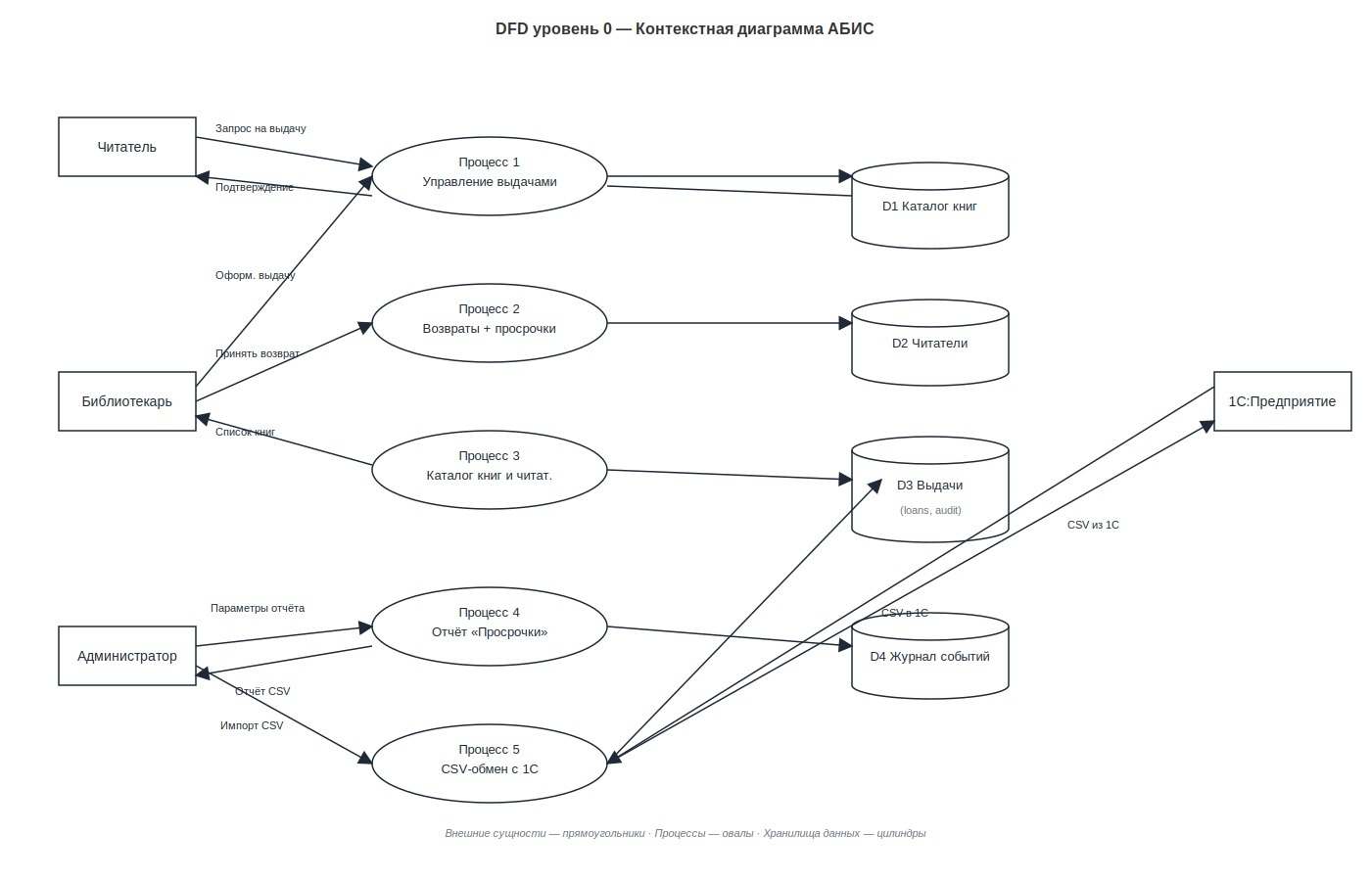
11
DFD — поток данных
Уровень 0 (контекстная диаграмма) · DOC-INT-001
DOC-INT-001 · DFD-0 · 5 процессов · 4 хранилища
Слайд 11 / 21

Slide 12
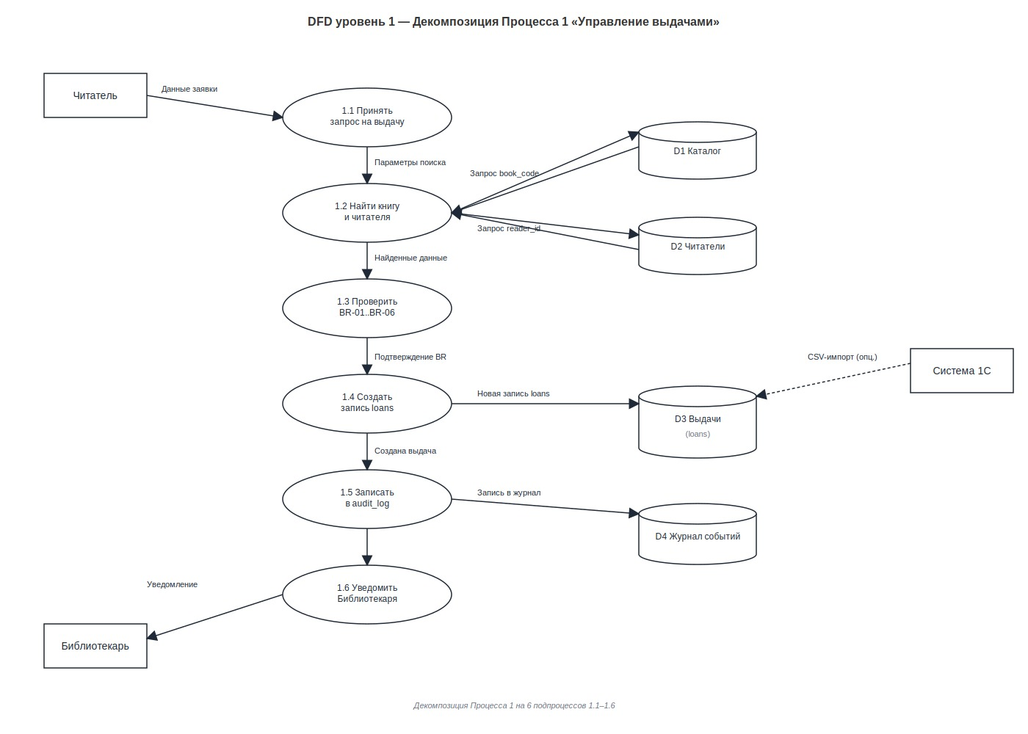
12
DFD — декомпозиция «Управление выдачами»
Уровень 1 · 6 подпроцессов 1.1–1.6
DOC-INT-001 · DFD-1 · BR-01..BR-06
Слайд 12 / 21

Slide 13
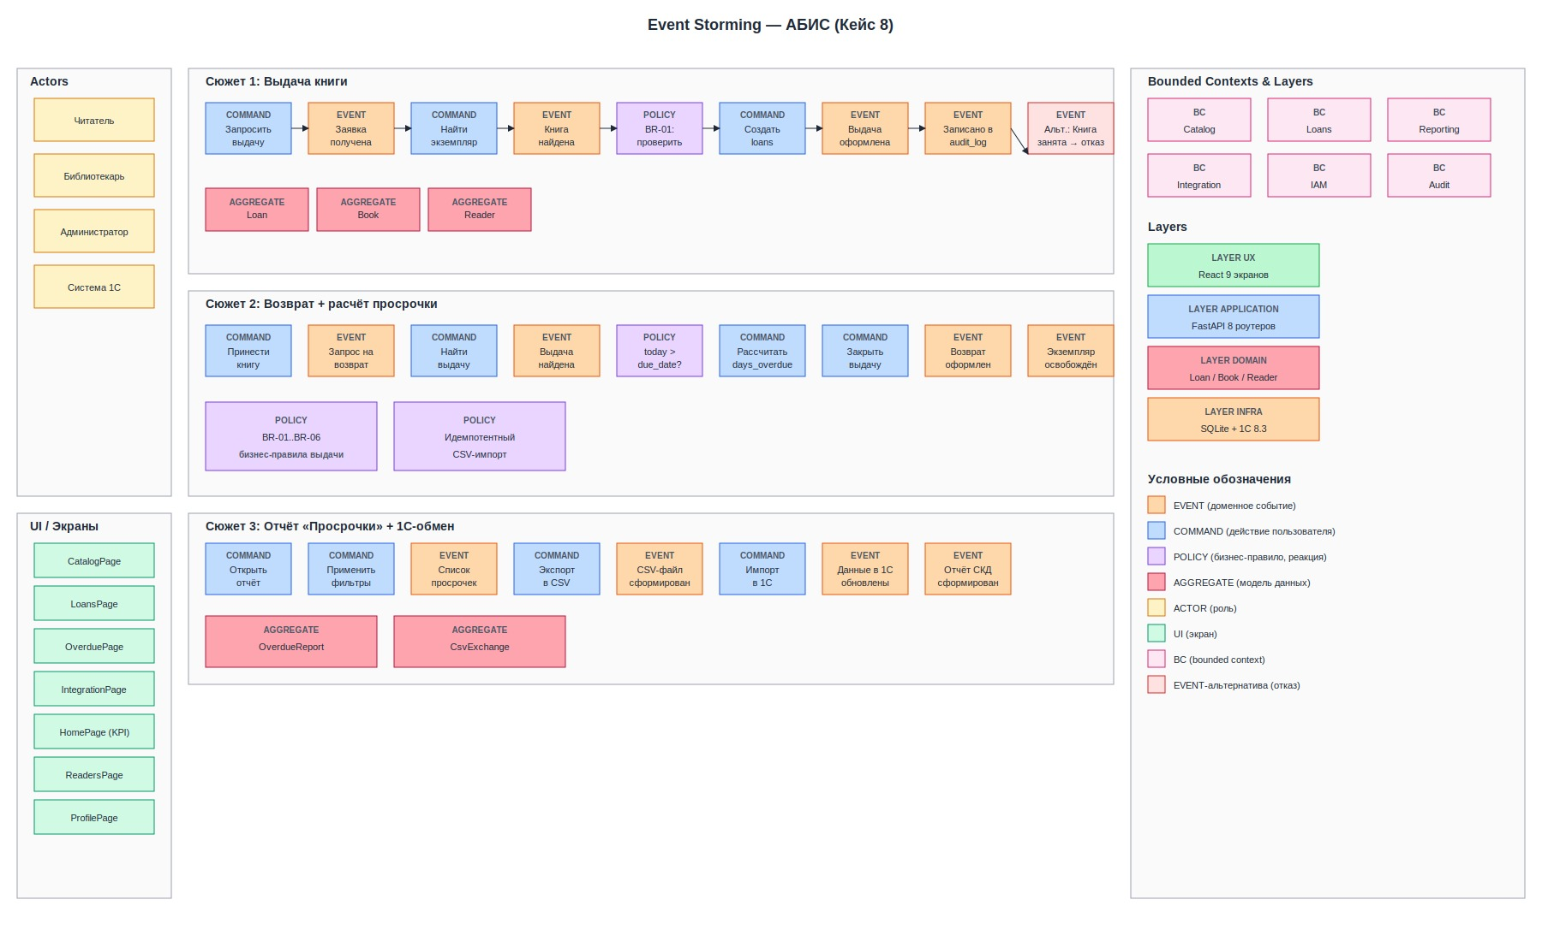
13
Event Storming
Доменные события · 3 сюжета · BC + Layers · DOC-DIS-001
DOC-DIS-001 · Event Storming · 3 сюжета
Слайд 13 / 21

Slide 14
11
End-to-end демо
7 шагов · ≈ 5 минут · полный цикл библиотекаря
1
Логин
2
Дашборд KPI
3
Каталог
4
Выдача
librarian / library2026 → JWT
250 / 150 / 600 / 87 (15%)
Поиск «Толстой» + добавить новую книгу
Выбрать читателя+книгу, BR-01 проверка
5
Возврат с просрочкой
6
Отчёт «Просрочки»
7
1С-обмен
days_overdue рассчитывается
Фильтр + экспорт CSV
Импорт books.csv → отчёт СКД
Резервный план
• Видео-демо (5 мин) на флэшке у тимлида
• Snapshot БД сразу после T1-загрузки
• Локальный билд на двух ноутбуках
• Заранее экспортированные CSV в defense/h4/snapshot/
DOC-OPS-001 · Демо-сценарий
Слайд 14 / 21

Slide 15
09
Тестирование и качество
Синтетика + golden + автотесты + ручная регрессия
17/17
9 / 9
100%
11 → 0
pytest passing
ручных AC
покрытие FR
багов закрыто
Автоматические проверки
Acceptance-чеклист (DOC-TST-001)
pytest 17 кейсов: auth, books, loans, overdue, CSV
Валидаторы CSV в tests/validators/ (схемы JSON)
Golden-сверка: эталонные значения KPI на T1
Идемпотентность импорта: повторная загрузка → 0 дублей
OpenAPI в spec/openapi.yaml — контракт API
AC-01: Логин и роли работают, неверный пароль отвергается
AC-02..05: Полный CRUD каталога/читателей/выдач + BR-01
AC-06: Расчёт просрочки и сортировка
AC-07..08: Поиск, фильтры, дашборд
AC-09: CSV-обмен в обе стороны без потерь
AC-10: Журнал событий и snapshot БД
DOC-TST-001 · qa/acceptance_checklist.md
Слайд 15 / 21

Slide 16
10
Покрытие FR-01..FR-14
Соответствие финальному ТЗ
Каждый FR имеет ≥ 1 автотест и ≥ 1 ручной AC
FR-01
Аутентификация JWT (3 роли)
auth.py · TS-AUTH-01..03
✓
FR-02
CRUD каталога книг
books.py · TS-BOOK-01..05
✓
FR-03
CRUD читателей
readers.py · TS-READ-01..03
✓
FR-04
Выдача книги (BR-01..06)
loans.py · TS-LOAN-01..04
✓
FR-05
Возврат книги
loans.py · TS-LOAN-05..06
✓
FR-06
Расчёт просрочки
reports.py · TS-OVER-01..03
✓
FR-07
Поиск и фильтры
books/readers/loans · TS-SEARCH
✓
FR-08
Дашборд KPI
reports.py · TS-DASH-01
✓
FR-09
Импорт CSV из 1С (3 эндпоинта)
import_export.py · TS-CSV-01..04
✓
FR-10
Экспорт CSV в 1С (2 эндпоинта)
import_export.py · TS-CSV-05..06
✓
FR-11
RBAC по ролям
auth.py · TS-RBAC-01..03
✓
FR-12
Журнал событий (audit_log)
models.py · TS-LOG-01
✓
FR-13
Эндпоинт /1c/status
import_export.py · TS-INT-01
✓
FR-14
Snapshot БД (резервная копия)
tools/backup.py · TS-OPS-01
✓
DOC-SPC-001 · TZ · Trace matrix
Слайд 16 / 21

Slide 17
11
Замер KPI на T1
Все целевые показатели достигнуты
KPI-1 · Доля просрочек
Сводка по KPI-1..5
KPI
Показатель
Цель
Факт
KPI-1
Доля просрочек
≤ 15%
≈ 14.5% ✓
KPI-2
Скорость отчёта (T1)
< 3 сек
≈ 0.7 сек ✓
KPI-3
Идемпотентность импорта
0 дублей
0 дублей ✓
KPI-4
Покрытие FR pytest
100%
100% ✓
KPI-5
Расхождения 1С↔API
0 записей
0 записей ✓
≈ 14.5% (цель ≤ 15%) ✓
DOC-GOV-001 · KPI · Замер на T1
Слайд 17 / 21

Slide 18
12
Документация
35 MD + 3 DOCX + 4 презентации · по DOC-STD-001
35
3
4
11
MD-документов
DOCX-копии
PPTX/PDF (CP)
разделов docs/
00-governance/
Карточка, устав, риски (10), ретроспектива
01-discovery/
Event Storming, персонажи, домен
02-requirements/
Use Cases (5), User Stories, USM, MoSCoW
03-planning/
MVP-план, WBS, технико-экономическое обоснование
04-architecture/
BPMN + SVG, контекст, wireframes 9 экранов
05-data-and-integration/
ERD, словарь, контуры, контракты CSV, маппинг 1С
06-final-specification/
Финальное ТЗ, архитектура, сводка интеграций
07-validation-and-delivery/
Демо, runbook, пилот, acceptance
90-checkpoints/
CP1..CP4 + 4 презентации
98-source-materials/
Исходный текст кейса
99-standards/
Стандарт именования и версионирования
docs/README.md v5.0
Слайд 18 / 21

Slide 19
13
Риски и митигация
10 рисков · метод Харрингтона · 2 закрыто
10
1
7
2
всего рисков
критический
под контролем
закрыто
Топ-5 активных рисков
ID
Риск
Балл
Митигация
Р-02
Расхождение схем 1С и API
16 🔴
Контракт CSV + регрессия pytest
Р-03
Несовпадение кодировки CSV
12 🟡
UTF-8 BOM по умолчанию + явный Charset
Р-08
Изменение требований куратором
12 🟡
MoSCoW заморожен; CR через issue
Р-01
Уход / болезнь участника
10 🟡
Парная зона ответственности
Р-05
Срыв подготовки к H4
10 🟡
Заморозка фич перед H4, только багфиксы
DOC-GOV-002 · Реестр рисков
Слайд 19 / 21

Slide 20
14
Lessons learned
Что сработало, что не сработало, что повторим
Start
Stop
Continue
Pytest до реализации эндпоинта (TDD-lite)
Регулярная сверка BPMN с экранами
Issues-доска как единый backlog
«Красивый» BPMN сразу — сначала черновик
Хранение документов в чате
Точечные правки React-компонентов str-replace
10-минутные стендапы в Telegram
Подробные PR-описания
Принцип «один артефакт — один владелец»
«Самый полезный момент — когда мы поняли, что BPMN должен быть про бизнес-процесс, а не про клики.» — А.Е. Кирбитов

Slide 21
ИТОГ ПРОЕКТА
АБИС v2.2-lite — готова
35
8 + 9
17/17
0
MD-документов
роутеров API + экранов UI
pytest passing
критичных багов
Спасибо за внимание!
Готовы к вопросам и демонстрации
github.com/Severenskyyy/Course · v2.2-lite-final
Кирбитов А.Е. · Рабаданов А.С. · Гуков Я.Р. · Коптилин И.Р.

